Slide 1
Зима
в изображении художников
Урок литературного чтения
3 класс
Учитель нач. классов
Демченко Инна Владимировна
МБОУ СОШ № 40
РСО – Алания г. Владикавказ

Slide 2
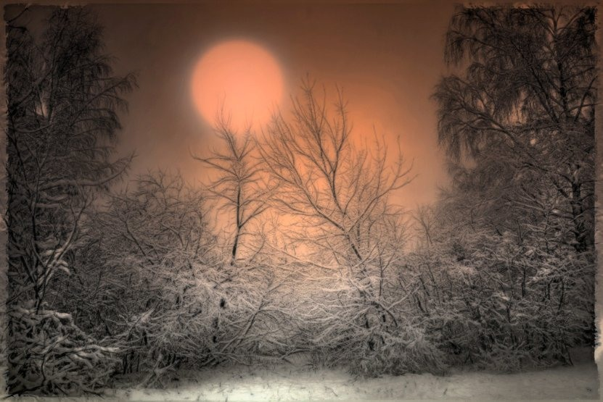

Анненков Андрей. Зимняя сказка.

Slide 3

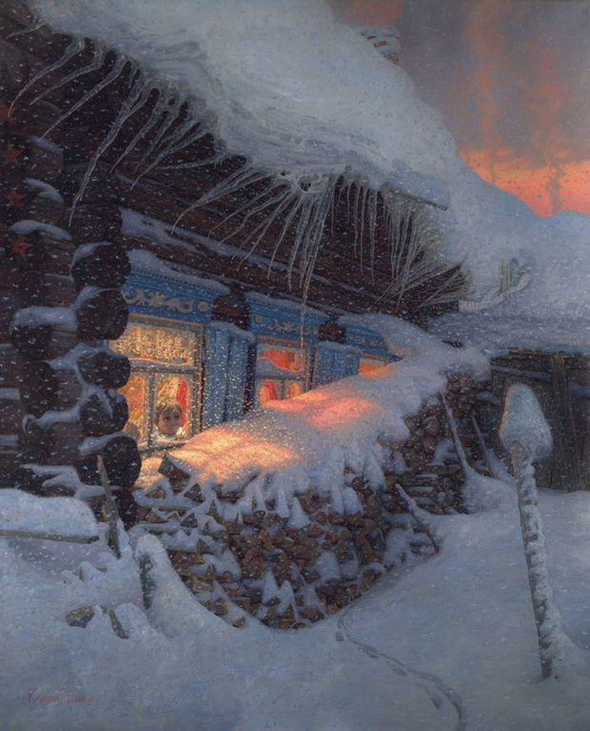
Юшманова Татьяна. Зимняя сказка.

Slide 4
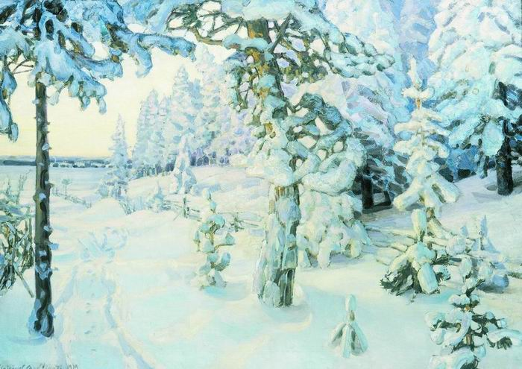
А. М. Васнецов. Зимний сон.

Slide 5
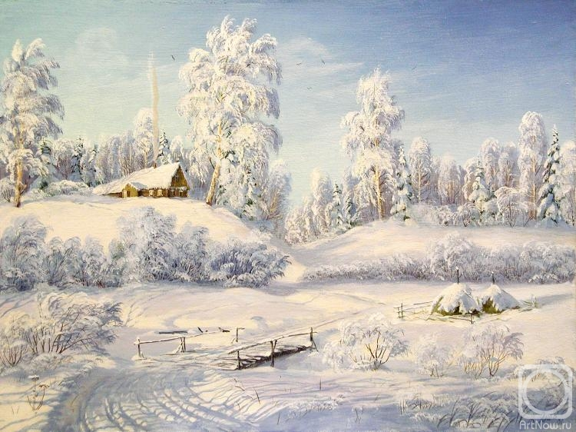
Янов Виктор. Русская зима.

Slide 6
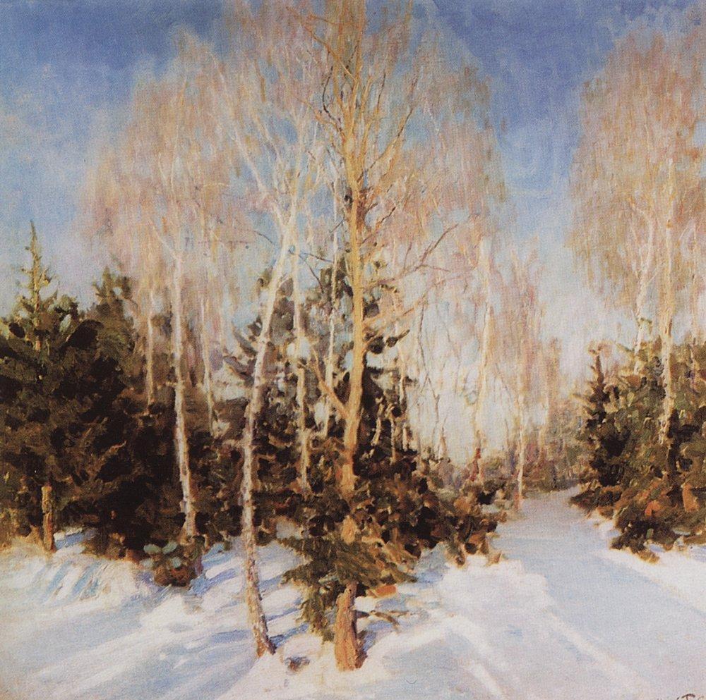
И. Э. Грабарь. Зимний пейзаж.

Slide 7
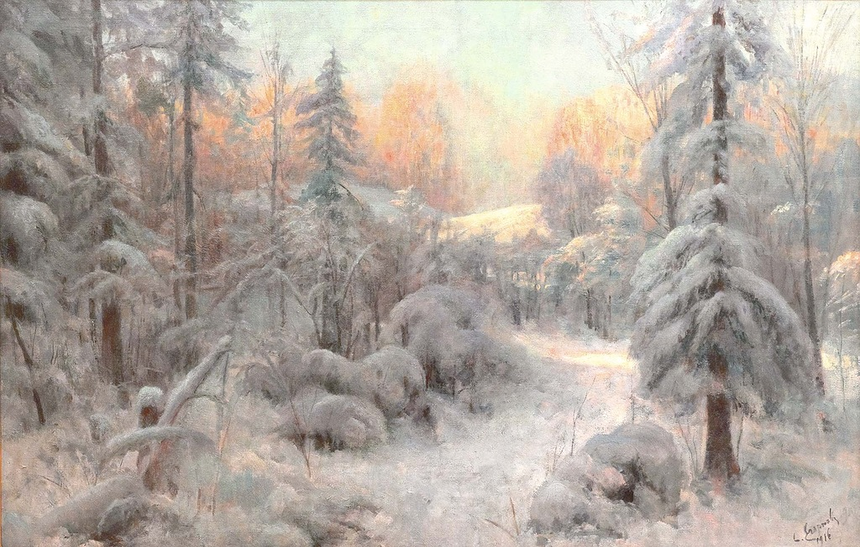
Егорнов. Зима в лесу.

Slide 8
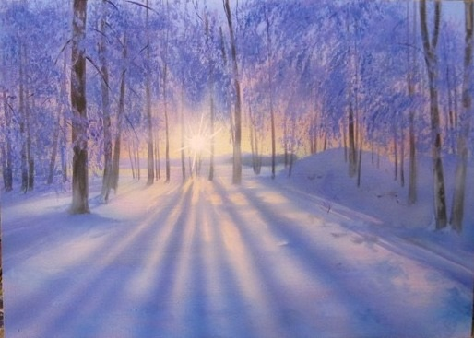
Ковальчук Сергей. Утро в лесу.

Slide 9
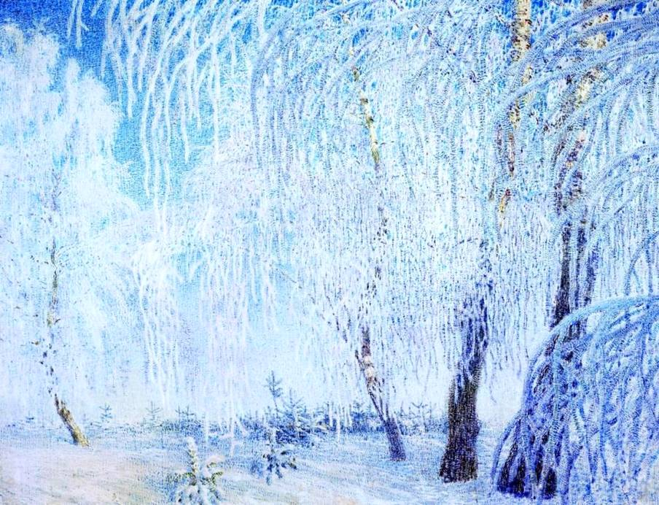
И. Э. Грабарь. Иней.

Slide 10
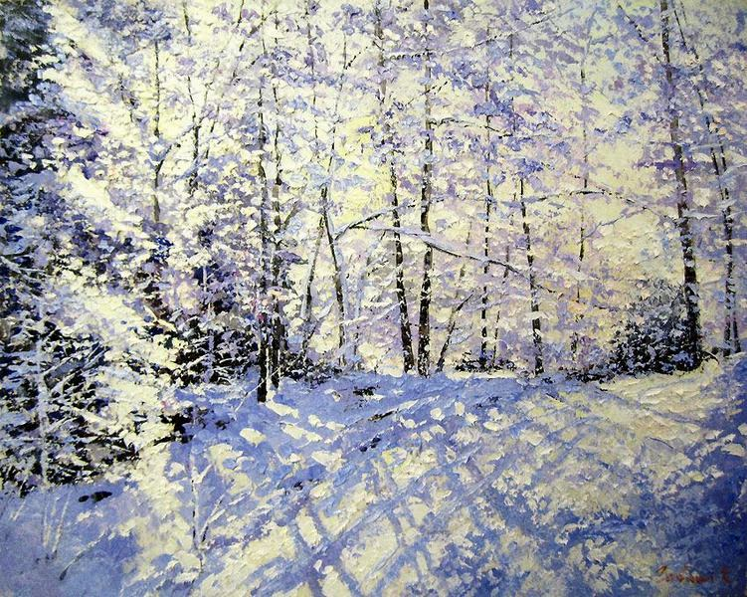
Гавлин Евгений. Солнечный зимний день.

Slide 11
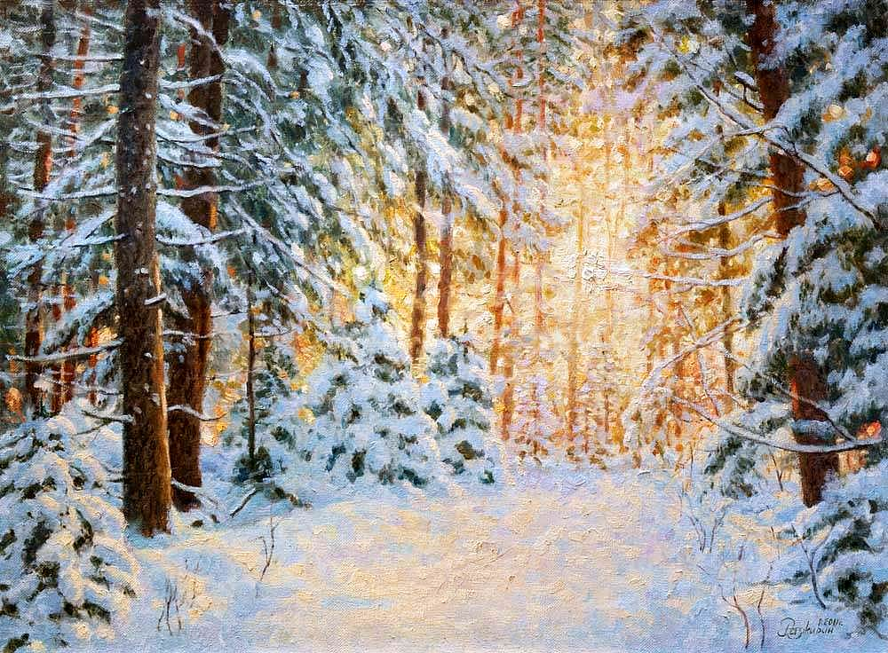
Игорь Разживин. Зачарованный лес.

Slide 12
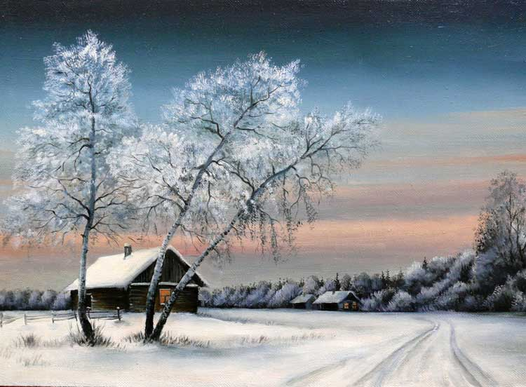
Орлов Андрей. Зима в русской деревне.

Slide 13
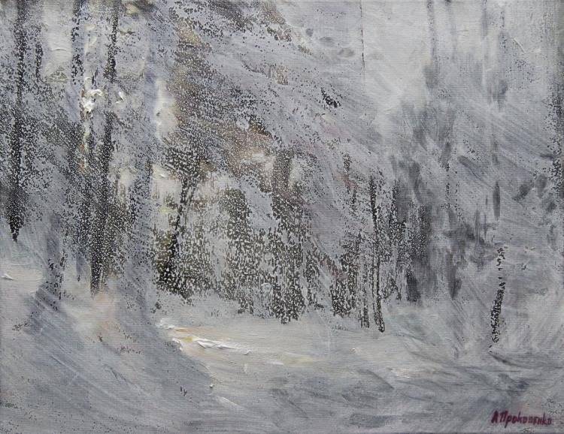
Прокопенко Александр. Пурга.

Slide 14
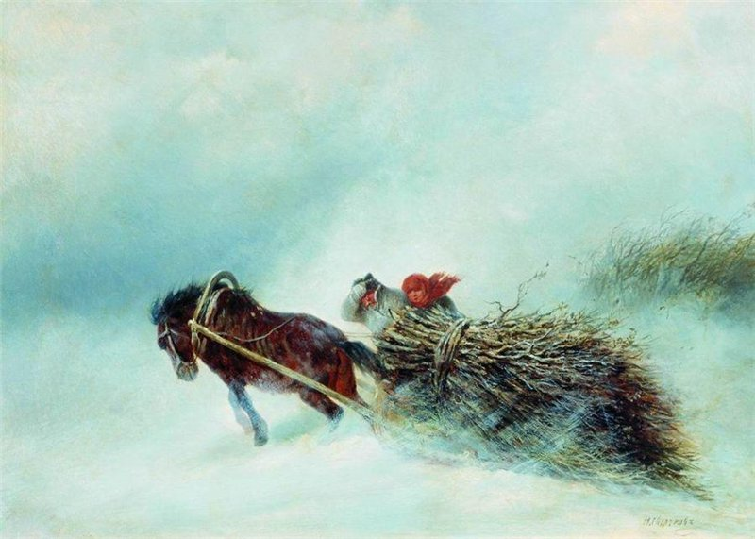
Сверчков Николай. С хворостом.

Slide 15
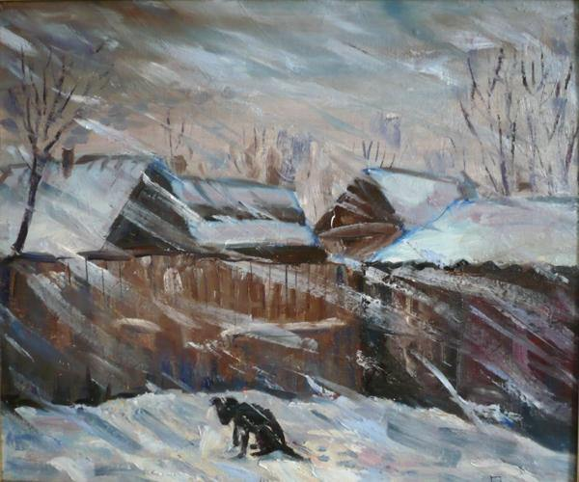
Злобин Павел. Ночная метель.

Slide 16
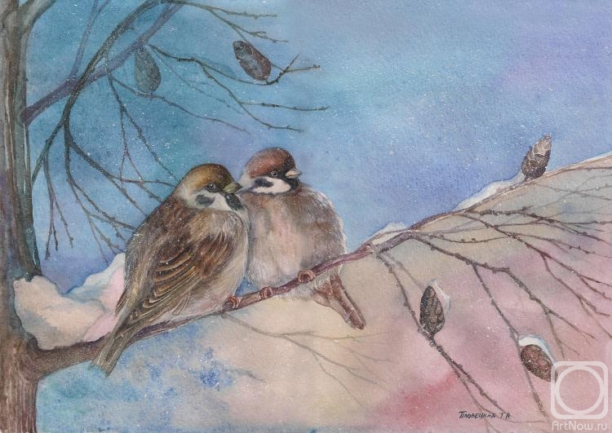
Пловецкая Татьяна. Воробушки – вместе теплее.

Slide 17
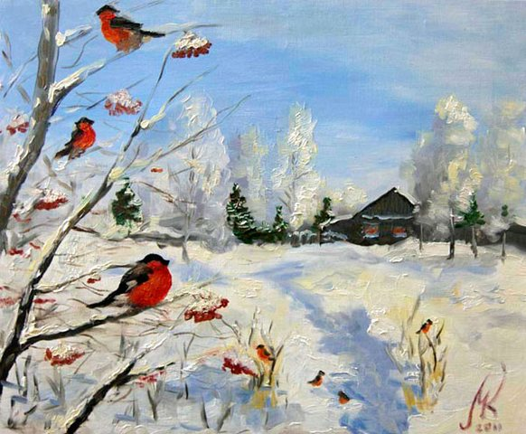
М. Крюков. Зимняя сказка.

Slide 18
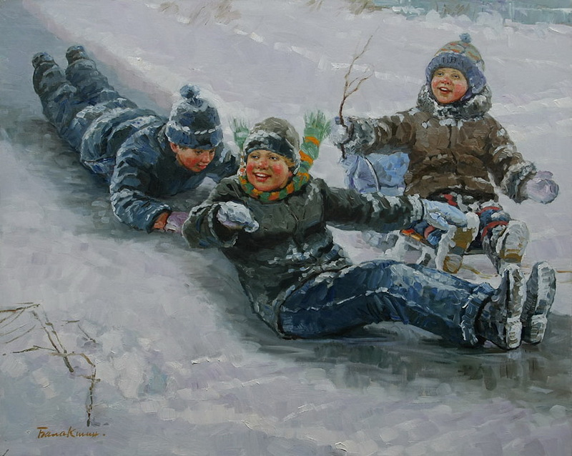
Балакшин Евгений. На ледянках.

Slide 19
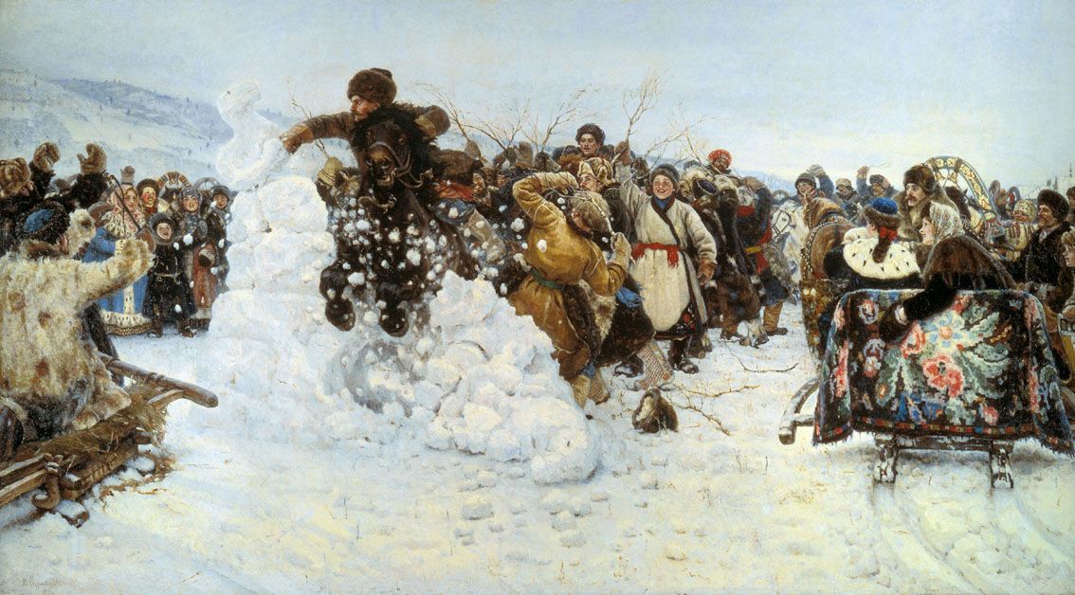
В. И. Суриков. Взятие снежного городка.

Slide 20
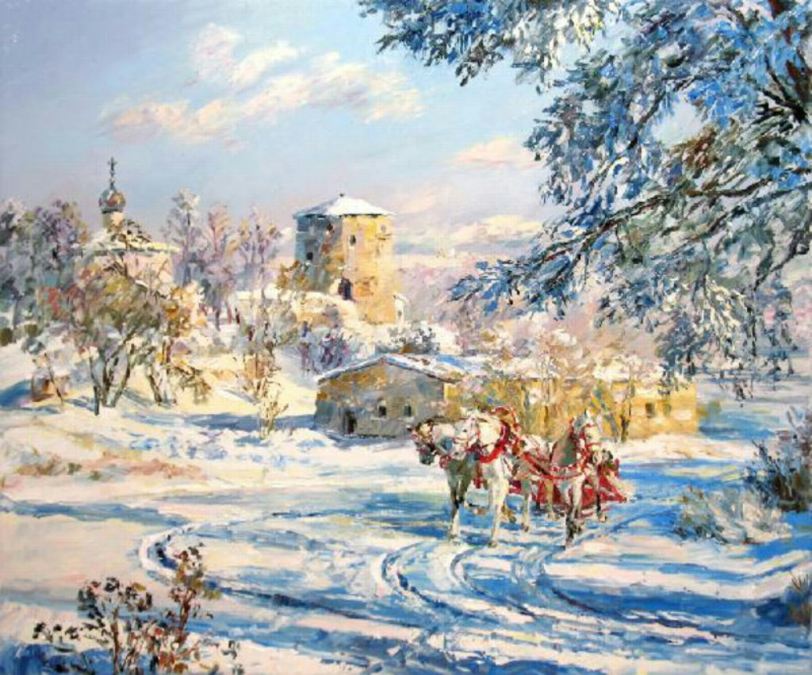
Корзняков Николай

Slide 21
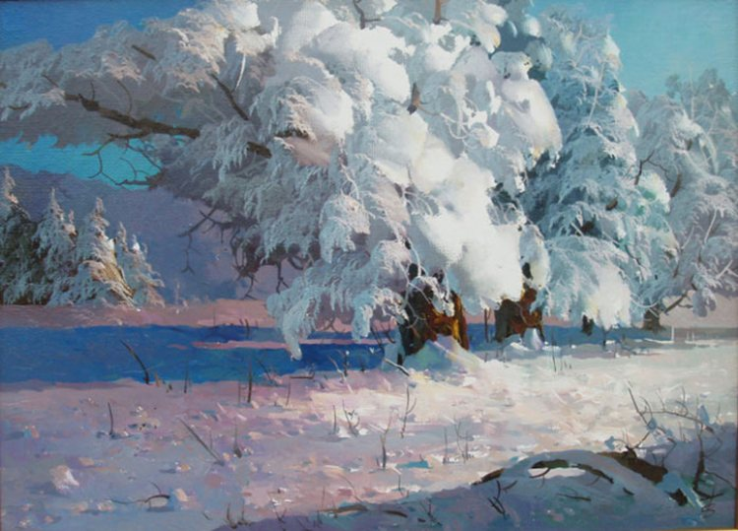
Афонин Александр

Slide 22
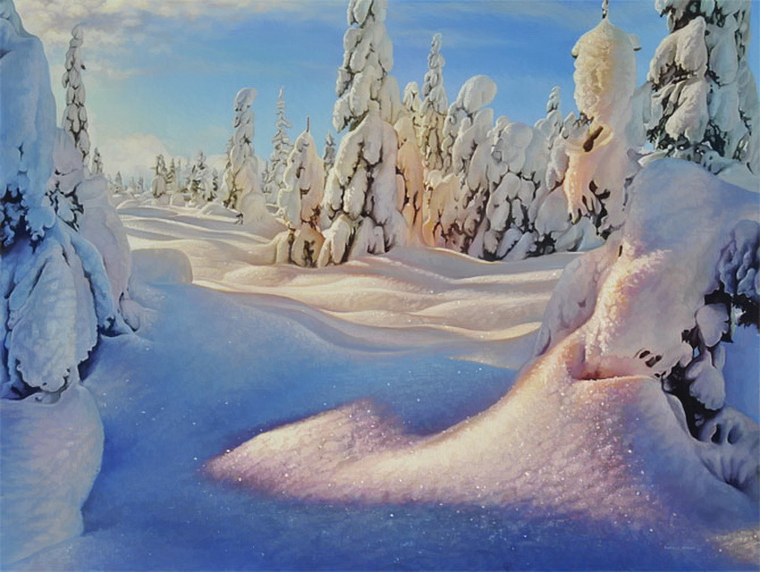
Мравик Рихард. Белая пушистая морозная зима.

Slide 23
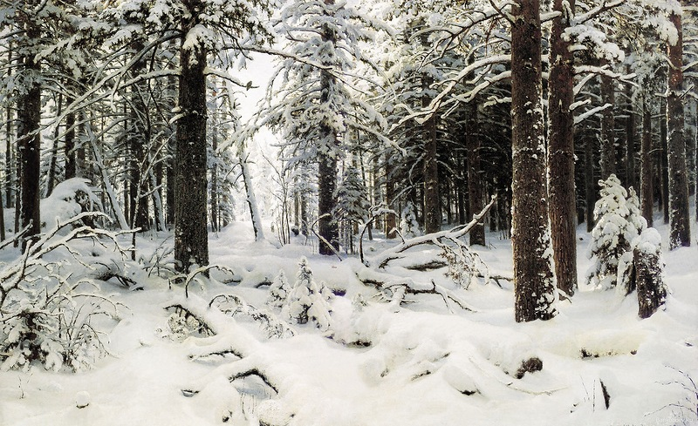
Иван Иванович Шишкин. Зима.

Slide 24
Словарная работа
Стозвон –
имеющий сто звонов.
Сосняк –
сосновый лес.
Озябли –
замёрзли.
Ставни –
дощатая створка для прикрытия окна.

Slide 25
Список используемой литературы
«Авторская разработка».
О.В. Кубасова учебник Литературное чтение 1 ч.- Смоленск: «Ассоциация XXI век», 2012.
Используемые материалы и Интернет-ресурсы
http://www.audiopoisk.com/track/a-vival_di/mp3/vremena-goda-zima/
http://www.liveinternet.ru/users/4373400/post261601881/
http://www.liveinternet.ru/users/tantana/post207453420/
http://vasnec.ru/kartina/vasnecov_a35.php
http://artnow.ru/ru/gallery/3/17573/picture/0/431672.html
http://igor-grabar.ru/files/grabar11.php
http://www.liveinternet.ru/users/4373400/post261601881/
http://kalejdoskopphotoshopa.ru/zimnij-pejzazh.html
http://www.bibliotekar.ru/k96-Grabar_Igor/6.htm
http://www.liveinternet.ru/users/tantana/post207453420/
http://www.liveinternet.ru/users/4373400/post261601881/

Slide 26
12. http://artnow.ru/ru/gallery/3/9308/picture/0/205067.html
13. http://artnow.ru/ru/gallery/3/29996/picture/4/733131.html?comments
14. http://www.liveinternet.ru/users/2010239/post145688608
15. http://www.artandphoto.ru/pic.php?razd=art1&id=20399&artist=1642
16. http://artnow.ru/ru/gallery/3/16690/picture/0/589029.html
17. http://domovouyasha.ru/zima-v-zhivopisi/
18. http://www.liveinternet.ru/users/tantana/post207453420/
19. http://www.liveinternet.ru/users/4373400/post261601881/
20. http://www.liveinternet.ru/users/4373400/post261601881/
21. http://art-veranda.ru/paintings-and-drawings/pejzazhi-russkih-hudozhnikov/
22. http://www.liveinternet.ru/users/tanai1956/post304581125/
23. http://www.liveinternet.ru/users/tantana/post207453420/

